Slide 1
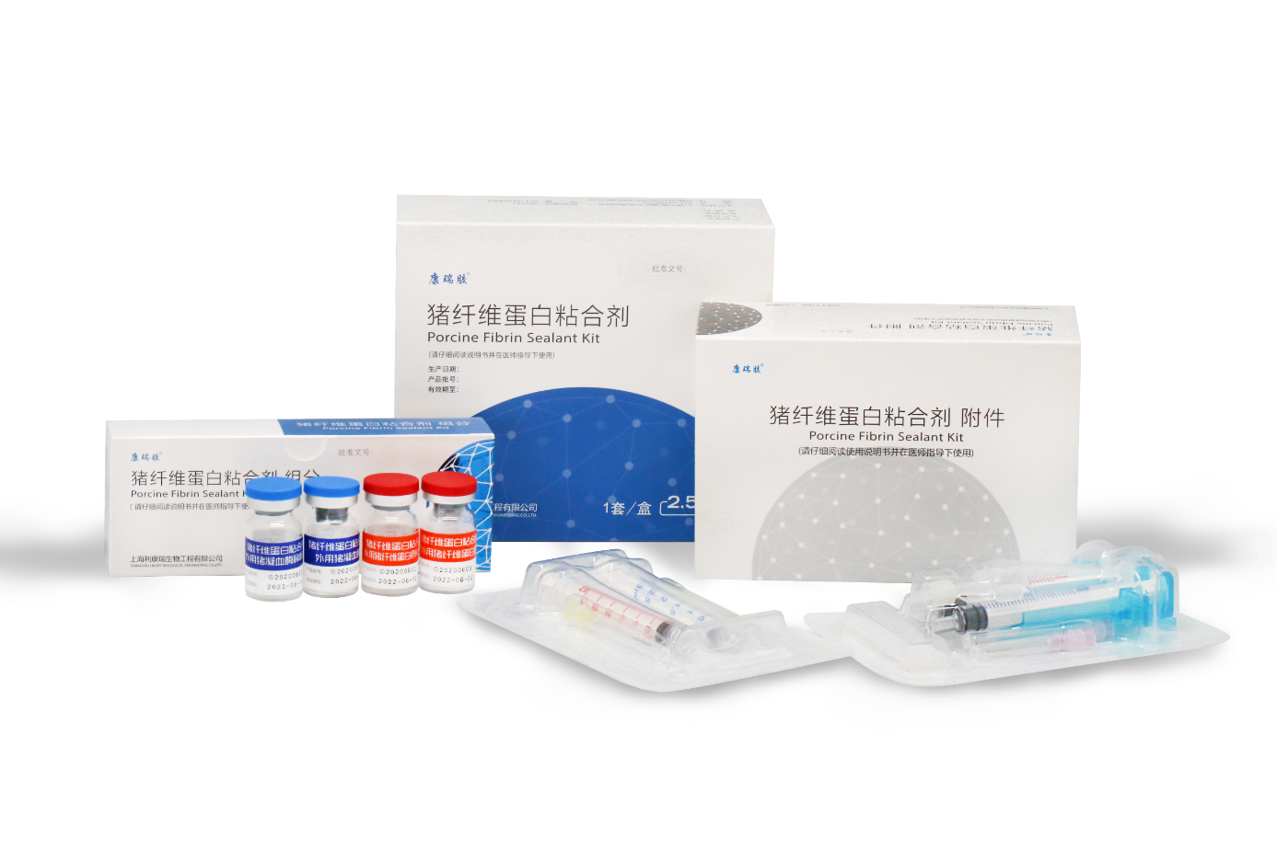
猪纤维蛋白粘合剂
（商品名：康瑞胶）
上海利康瑞生物工程有限公司

Slide 2
目录
1
药品基本信息
4
创新性
2
安全性
5
公平性（一）
5
公平性
3
有效性

Slide 3

药品基本信息（猪纤维蛋白粘合剂适应症及参照药建议）
1
国内首个且唯一采用活猪采浆专利技术制备的猪纤维蛋白粘合剂。
猪纤维蛋白粘合剂基本信息
猪纤维蛋白粘合剂
通用名称：猪纤维蛋白粘合剂
注册规格：2.5ml、1.5ml
说明书适应症：辅助用于常规手术操作控制止血不满意的外科止血。
用法用量：使用剂量根据创面大小确定。2.5ml规格的猪纤维蛋白粘合剂可以覆盖面积大约为25平方厘米的创面。1.5ml规格的猪纤维蛋白粘合剂可以覆盖面积大约为15平方厘米的创面。
中国大陆首次上市时间：2021年3月
目前大陆地区同通用名药品的上市情况：无
全球首个上市国家/地区及上市时间：即我公司此产品2021年3月30日在中国上市
专利情况：专利到期2041年，剩余16年
是否为OTC药品：否
参照药品建议：人纤维蛋白原
2020年，国家药典委员会《药典生函（2020）139号》确定本品通用名为“猪纤维蛋白粘合剂”。
2021年，本品2.5ml规格获得药品注册，分类为治疗用生物制品，注册过程中免临床。
2025年，本品1.5ml规格获得药品注册。
Notes:
增加1.5ml规格、用法用量（1.5ml规格的猪纤维蛋白粘合剂可以覆盖面积大约为15平方厘米的创面。）和参照药品（、重组人凝血酶）
明确是否增加重组人凝血酶作为参照药品。

Slide 4
药品基本信息（疾病情况、治疗现状及未满足临床需求）
1
围手术期出、渗血导致严重后
果，增加医疗费用支出
频繁出血不仅会延长手术时间，严重影响手术效果和患者预后，还会增加输血、感染、二次手术和死亡的风险，为医疗系统带来沉重负担¹。
也会大幅增加医疗费用支出，数据显示，术中难以控制的出血患者， 住院费用比可控的出血患者高约19.9%²。
术中除标准外科止血操作外，
常需局部止血药物治疗
外科手术的广泛开展，2020 年中国外科手术台数为 6320 万台，手术并发症的风险亦不容忽视，其中出血相关的发生率可达29.9%³ 。
标准外科止血如结扎、缝合、电凝后，止血不佳比例依然有达2%⁴⁻⁶。 2020年本产品适用的止血不佳的手术达37万台。
盲目大量使用全身性止血药物，尤其是对有高凝状态的机体如高龄、 肥胖、合并有糖尿病、高血脂等病人应用，则会明显增加深静脉血栓形成的发生率。对恶性肿瘤或脾切除术的病人应用止血药物亦应持慎重态度⁷。
围手术期
出、渗血治疗现状
现有局部止血产品疗效和安全
性各有不足，无法满足临床需
求
国内现有局部止血产品疗效和安全性各有不足：如可吸收止血耗材不能完全贴合不规则的创面，易脱落，且不适用于自身凝血功能障碍、缺少凝血成分的患者；凝血酶制剂在出血部位易被冲走，难以快速有效止血；人源纤维蛋白粘合剂产品供应受限、传染病风险难以控制。
1.中国健康促进基金会医药知识管理专项基金专家委员会,中国药师协会围手术期用药工作委员会,中国心胸血管麻醉学会心血管药学分会,等.围手术期止血药物的选择与药学监护专家共识[J].医药导报,2025,44(01):7-23.
2.Corral M, Ferko N, Hollmann S, Broder MS, Chang E. Health and economic outcomes associated with uncontrolled surgical bleeding: a retrospective analysis of the Premier Perspectives Database. Clinicoecon Outcomes Res. 2015;7:409-421.
3.Michael E Stokes， Impact of bleeding-related complications and/or blood product transfusions on hospital costs in inpatient surgical patients [J]. Stokes et al. BMC Health Services Research 2011, 11:135
4.王炳煌.胰腺手术术后创面渗血的处理[J].中国现代手术学杂志, 2004, 8(4):202-202.
5.王继红,许文英,李永,等.凝血酶用于扁桃体术后创面渗血73例临床观察[J].沈阳部队医药, 1997, 10(6):1.
6.中华医学会胸心血管外科学分会.心脏大血管外科止血材料、药物及血液制品应用专家共识[J].中华胸心血管外科杂志,2022,38(9):513-535.
7.蔡建强.重大手术后应用止血药物与防止高凝栓塞的关系[J]中国实用外科杂志 2010 年2 月 第 30 卷 第 2 期，152

Slide 5
药品基本信息（有更好、更迅速的局部止血表现）
1
根据我们检索，与猪纤维蛋白粘合剂成分一致或相近的有猪源纤维蛋白粘合剂、人纤维蛋白粘合剂和人纤维蛋白原。
生产企业 | 通用名 | 原料 | 规格 | 主要成分 | 目录情况
上海利康瑞生物工程有限公司 | 猪纤维蛋白粘合剂 | 单采猪血浆 | 2.5ml、1.5ml | 纤维蛋白原+凝血酶 | 不在
广州倍绣生物技术有限公司 | 猪源纤维蛋白粘合剂 | 猪全血 | 1.5ml、2.5ml、5ml | 纤维蛋白原+凝血酶 | 不在
哈尔滨瀚邦医疗科技有限公司 | 猪源纤维蛋白粘合剂 | 猪全血 | 1.5ml-5ml | 纤维蛋白原+凝血酶 | 不在
浙江赛灵特医药科技有限公司 | 猪源纤维蛋白粘合剂 | 猪全血 | 1.5ml、2.5ml | 纤维蛋白原+凝血酶 | 不在
上海莱士血液制品股份有限公司 | 人纤维蛋白粘合剂 | 人血 | 2ml | 纤维蛋白原+凝血酶 | 不在
华兰生物工程股份有限公司 | 人纤维蛋白原 | 人血 | 0.5g/瓶 | 纤维蛋白原 | 在
上海莱士血液制品股份有限公司 | 人纤维蛋白原 | 人血 | 0.5g/瓶 | 纤维蛋白原 | 在
绿十字（中国）生物制品有限公司 | 人纤维蛋白原 | 人血 | 0.5g/瓶 | 纤维蛋白原 | 在
诺一生物医药股份有限公司 | 人纤维蛋白原 | 人血 | 0.5g/瓶 | 纤维蛋白原 | 在
综合考虑，猪源纤维蛋白粘合剂和人纤维蛋白粘合剂不在国家医保目录内，人纤维蛋白原在国家医保目录内，其成分单一、起效较慢，我们的猪纤维蛋白粘合剂作为纤维蛋白原+凝血酶的双组份产品，有更好、更迅速的局部止血表现，故选择人纤维蛋白原作为参照药品。
Notes:
明确是否增加重组人凝血酶作为参照药品。

Slide 6
安全性（大数据跟踪及监测，未见不良反应）
2
该产品自2021年上市后，我司持续跟踪药品不良反应，通过主动收集及国家药品不良反应监测中心“药品上市许可持有人药品不良反应直接报告系统”查询等方式，均未见不良反应报告。
本品属于猪源蛋白，可能的不良反应为免疫原性反应，我司进行了药物代谢动力学研究，本品用于局部不吸收入血，多个试验结果均未见免疫原性反应。
上市后不良反应
不良反应数据库
毒理学数据
该产品自上市以来，已销售近40000套，应用涉及神经外科、胸外科、脊柱外科，企业持续收集不良反应数据，未见任何不良反应事件。不
经查询国家药品不良反应监测中心“药品上市许可持有人药品不良反应直接报告系统”，未见不良事件反馈。
单次给药临床剂量的20倍，未见不良反应。
临床剂量下重复给药，未见不良反应及局部过敏反应。
局部过敏给药临床剂量的2倍下，未见不良反应。
本品给予10倍临床剂量，对中枢系统、心血管系统及呼吸系统无显著影响。
药代结果显示本品不吸收入血。

Slide 7
有效性 (国内外指南及专家共识一致性推荐）
3
获得多部临床诊疗指南或专家共识（如胸外科、神经外科、脊柱外科）一致性推荐
序号 | 科室 | 指南
1 | 胸外科 | 胸外科围手术期出血防治专家共识（2018版） | （1）对于肺表面、肺段面、创面等处的渗血及支气管动脉出血等,可以在手术中预防性使用止血材料。特别对于因使用低分子肝系进行全身抗凝治疗的患者，可在创面使用含凝血酶的纤维蛋白粘合剂局部止血纠正凝血障碍并预防术后再出血. （2）胸膜腔粘连时,脏壁层胸膜面的渗血可用电凝超声刀或缝扎止血，大面积小量渗血可用热纱垫湿敷,或可喷洒纤维蛋白粘合剂或放置再生氧化纤维素止血.
2 | 神经外科 | 出凝血功能障碍相关性脑出血中国多学科诊治指南（2021版） | 出凝血功能障碍相关性脑出血(HDICH)患者术中止血会相对困难，合理地使用止血材料非常重要，不同的止血材料其作用机制存在差异。(4)纤维蛋白粘合剂:含有FDP和ⅩⅢ因子的主体溶液与含有凝血酶的催化溶液混合，形成稳定的纤维蛋白多聚体。其止血原理是模拟凝血共同途径的最后阶段。不依赖内源性凝血途径，不需要活动性出血以激活凝血机制。
 |  | 神经外科围手术期出血防治专家共识（2018版） | （1） 遭遇小动脉出血时,...。当涉及重要分支血管时，如豆纹动脉、脑干穿支动脉等,...,可采用特定止血材料(如再生氧化纤维素等)压迫出血点,当确定出血可以压迫止住后,再用纤维蛋白黏合剂(又称生物蛋白胶)固定止血。 （2） 静脉性出血包括静脉或者静脉窦破裂出血，以及由回流静脉堵塞或损伤引起的静脉瘀滞性脑出血。...在静脉出血点采用再生氧化纤维素、流体明胶或明胶海绵进行压迫，继以纤维蛋白黏合剂(又称生物蛋白胶)固定止血:通常可以有效地控制出血,同时保持静脉血流通畅。 （3）纤维蛋白黏合剂止血不依赖患者的凝血功能,因此可用于存在凝血功能障碍的患者的手术中。同时，由于纤维蛋白可保护凝血酶不被肝素降解,因此满足肝素化患者的围手术期止血需要。对颅底手术,可以起到颅底重建时黏合止血的作用。
3 | 脊柱外科 | 脊柱外科围手术期出血防治专家共识（2021版） | (1)纤维蛋白粘合剂适用于修复硬膜撕裂或作为创面轻中度出血的辅助止血材料，可用于凝血功能障碍患者. (2)脊柱手术时,常会碰到常规外科操作仍然难以有效止血的情况,如手术部位较深(椎管内)的出血、广泛的弥漫性渗血等。可选用止血材料来实现止血，如纤维蛋白粘合剂。
 |  | 脊柱手术硬脊膜破裂及术后脑脊液渗漏的循证临床诊疗指南（2017版） | 脊柱外科术中使用纤维蛋白胶封闭可以减少脑脊液渗漏的发生率、减轻渗漏程度[推荐等级: B(建议采纳)]
Notes:
待确定适应症后更换临床指南或专家共识

Slide 8
有效性（临床试验数据支持产品有效性）
3
试验药物：猪纤维蛋白粘合剂（上海利康瑞生物公司研发生产，又称纤维蛋白封闭剂）
病例：颅脑手术（胶质瘤、脑膜瘤、垂体瘤、脑外伤患者）
试验方案¹：
试验组（60例）脑创面及硬膜缝合+喷洒猪纤维蛋白粘合剂；
对照组（60例）：硬膜缝合
试验结果：
试验结论：在防治脑脊液漏方面，实验组和对照组比较有明显统计学差别，能够减少病人的术后并发症，缩短住院时间。
试验药物：猪纤维蛋白粘合剂（上海利康瑞生物公司研发生产，又称纤维蛋白封闭剂）
病例：心包剥脱术患者
试验方案²：试验组(24例)：受试药物喷涂在心脏创面 及胸骨骨髓腔内
对照组(24例)：骨蜡涂抹于胸骨创面
试验结果：
试验结论：受试药物可以减少血肿 ，并可减少和控制创伤炎症反应，促进胸骨的愈合 ，预防感染。
指标 | 试验组 | 对照组 | P值
脑创面止血时间 | 9.5±2.6min | 26.3±3.1min | P＜0.05
硬膜关闭后止血时间 | 6.9±1.9min | 18.6±1.3min | P＜0.05
脑脊液漏 | 2例 | 8例 | P＜0.05
硬膜外积液 | 2例 | 9例
指标 | 试验组 | 对照组 | P值
第1天引流量ml | 191.32±30.73 | 313.42±45.69 | ＜0.01
总引流量ml | 360.83±71.82 | 522.92±60.84 | ＜0.01
引流液血红蛋白（g/L） | 116.00±9.29 | 125.17±12.33 | 0.041
拔管引流时间h | 41.67±5.99 | 48.75±5.93 | 0.025
平均住院时间d | 14.67±1.07 | 15.92±1.08 | 0.032
[1]田鑫,等.纤维蛋白封闭剂在颅脑手术中应用的临床研究[J].临床外科杂志, 2004.12(2).124-125.
[2]赵晔等.喷涂医用生物蛋白胶减少心包大部剥脱患者术后渗血[J].中国组织工程研究与临床康复, 2007, 11(13):3.2522-2524.

Slide 9
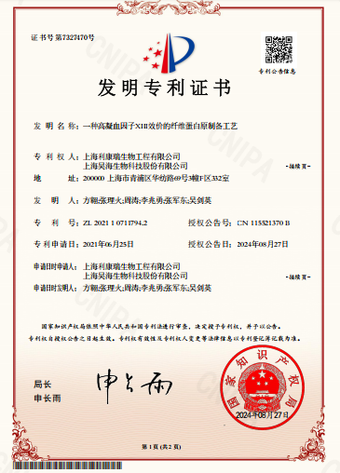
创新性（一）（工艺创新、质控创新）
4
通过生产工艺创新和质量控制创新，提升产品的安全性、有效性和质量可控性。
工艺创新
生产工艺创新：创新工艺提高主成分纤维蛋白原凝血因子XIII效价并形成专利，提高产品有效性。
减少聚山梨酯80制剂：生产工艺不通过添加聚山梨酯80方式创新性解决大分子蛋白难溶问题，避免产品溶血、血管扩张及血压下降等不良反应。
质控创新
原料：原料“血浆”关键质量指标“微生物限度”标准仅为类似产品的1/3。
中间体：中间体是国内类似产品中唯一一家增加“热原检查”标准进行控制。
制剂：终产品关键指标“聚山梨酯80残留量”标准仅为类似产品的1/23。

Slide 10
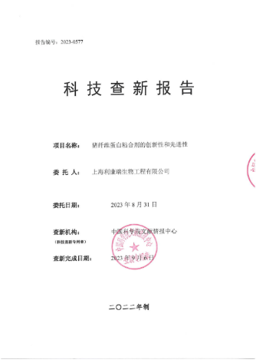
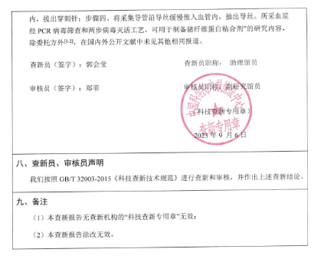
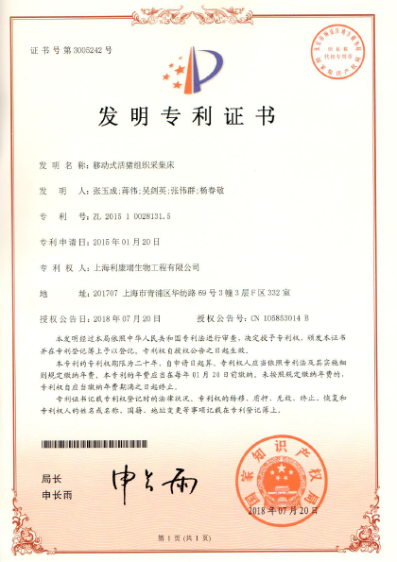
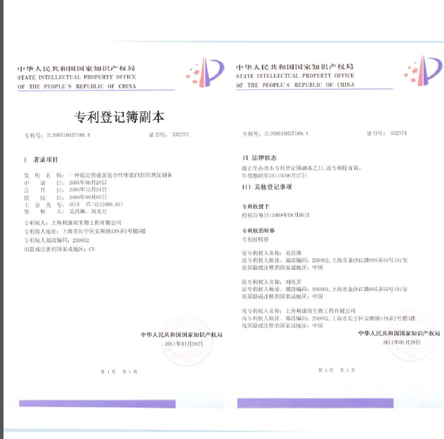
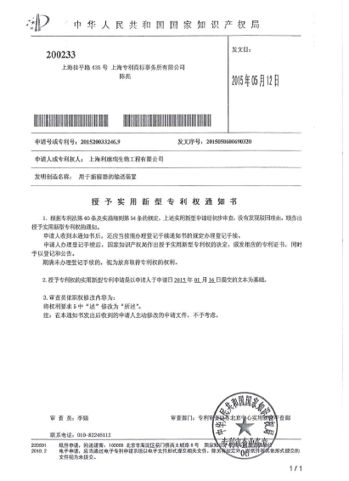
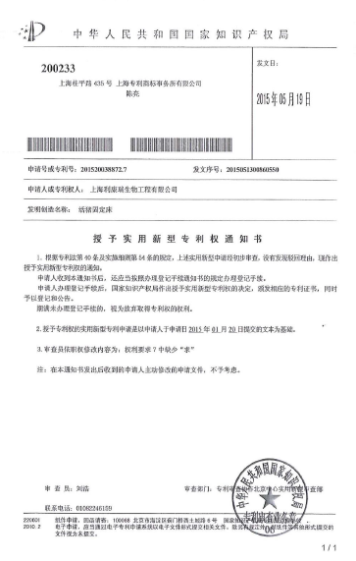
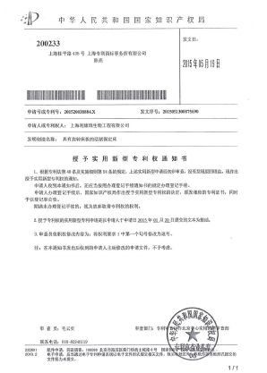
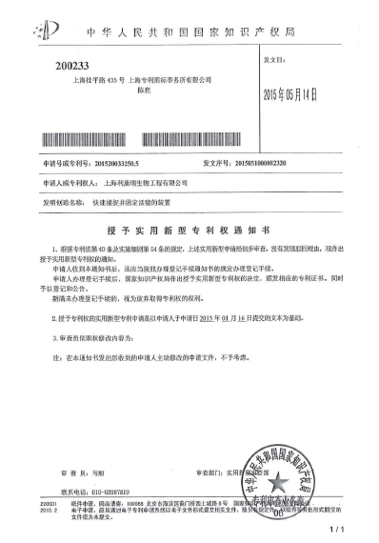
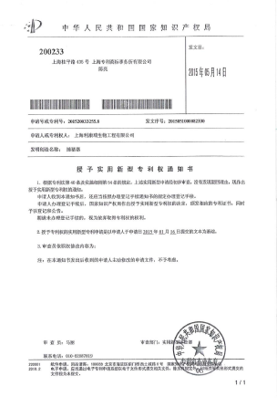
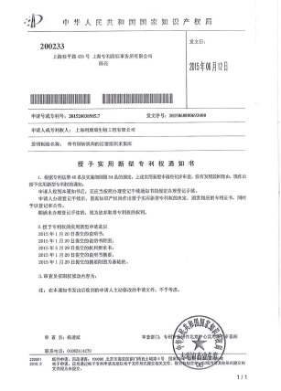
创新性（二）（关键原料创新）
4
国内独家创新性开发了具有自主知识产权的动物单采血浆技术，并成功实现了产业化，已申请的专利形成了专利池，可全方位对知识产权进行保护，
目前是国内外唯一一家采用该创新技术的医药企业，创新性的解决了生化药物领域的关键问题，增加了产品的有效性、安全性和质量稳定性。
科技查新报告和国内专利授权
提升产品原料安全性
猪源纤维蛋白粘合剂
（猪全血原料）
猪纤维蛋白粘合剂
（猪单采血浆原料）
单采血浆，密闭包装，追溯方便
成品纤维蛋白原纯度≥45%
成品纤维蛋白原纯度≥70%
凝血酶比活性≥50 （IU/mg）
凝血酶比活性≥500 （IU/mg）
聚山梨酯80残留200-300（ug/ml）
聚山梨酯80残留≤100（ug/ml）
微生物限度＜300cfu/ml
微生物限度＜100cfu/ml
屠宰取血，猪血混装，不能追溯
解决了猪源纤维蛋白粘合剂存在的因对异体蛋白过敏发生发热、皮疹的风险；
解决了猪源纤维蛋白粘合剂存在的配置时间长、溶解速度慢的问题；
解决了猪源纤维蛋白粘合剂存在的成膜速度慢、止血速度慢的问题。

Slide 11
公平性（一）
5
康瑞胶（猪纤维蛋白粘合剂）
——
降低了患者负担，减少血肿和创伤炎症反应，促进创面的愈合。减少病人的术后并发症，缩短住院时间，降低住院费用。
降低患者负担
保临床需求
控制出血不满意的外科手术是临床基本需求，控制不佳会延长手术时间，影响患者预后。本品具有确切的疗效和安全性，符合医保“保基本”的基本原则。
体现公平性要求
弥补了目录内无双组份三因子【凝血因子Ⅰ（纤维蛋白原）+凝血因子Ⅱ（凝血酶）+凝血因子XIII】的局部止血产品。单组份产品不适用于凝血功能障碍的患者，本品可以弥补当前目录短板。
适应症人群明确，常规手术操作不满意后使用，只局限于外科手术止血患者使用。
明确适应症，实现精准管理，避免临床滥用，降低管理难度。
弥补目录短板
降低管理难度
Notes:
修改红色部分：降低管理难度

